Slide 1


Slide 2

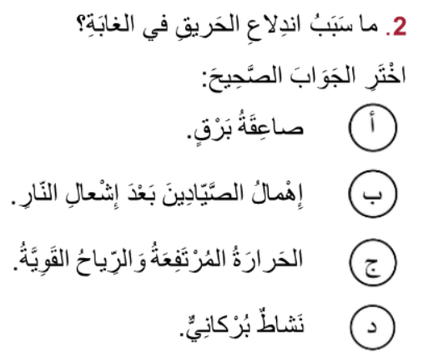
اقرؤوا السؤال جيدا . حددوا المطلوب. تذكروا كل الاختيارات المقدمة.
اختــتام الحــصة
قراءة 2
قراءة 1
افتتاح الحصة

Slide 3

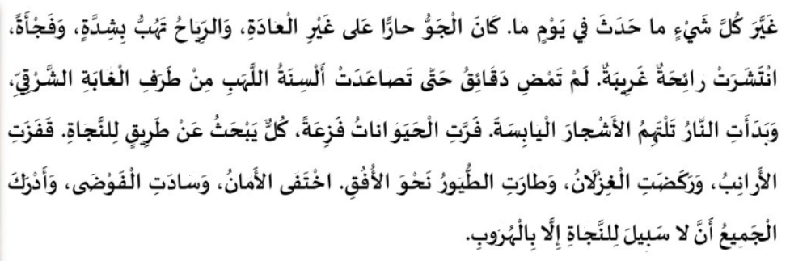
ابحثوا عن الجواب في النص . انتبهوا سيختفي النص بعد 10 ثوان.
اختــتام الحــصة
قراءة 2
قراءة 1
افتتاح الحصة

Slide 4
اكتبوا حرف الجواب الصحيح ثم ارفعوا الألواح عند سماع الاشارة.
اختــتام الحــصة
قراءة 2
قراءة 1
افتتاح الحصة

Slide 5
صححوا. من يشرح جوابه؟
اختــتام الحــصة
قراءة 2
قراءة 1
افتتاح الحصة


Slide 6

ستقرؤون النص قراءة جماعية . من يريد أن يقود القراءة؟ -يحرص الأستاذ على تتبع مشاركة الجميع في القراءة الجماعية.
اختــتام الحــصة
قراءة 2
قراءة 1
افتتاح الحصة

Slide 7



قراءة-1
قراءة-1
قَصيدَةُ إلى ٱلصَّحْراءِ...
التوقع والتحقق من الفرضيات.
تنمية الطلاقة القرائية بإيقاع شعري.

Slide 8

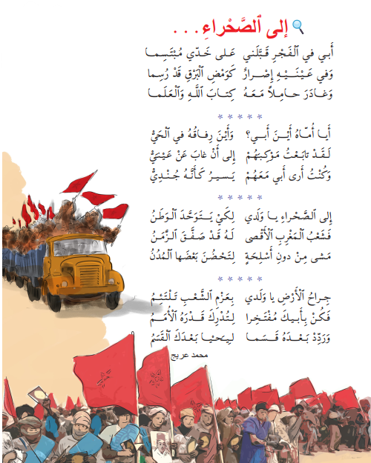
الآن سنبدأ حصة القراءة . ستتعرفون على نص شعري بعنوان «إلى ٱلصَّحْراءِ...».
اختــتام الحــصة
قراءة 2
قراءة 1
افتتاح الحصة

Slide 9

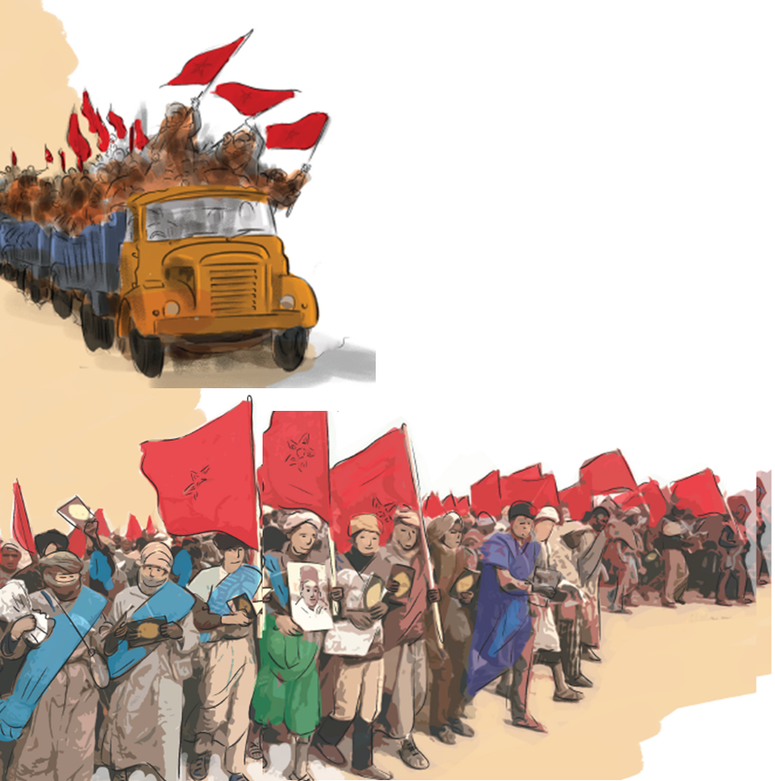
بماذا تذكركم هذه المشاهد؟
اختــتام الحــصة
قراءة 2
قراءة 1
افتتاح الحصة

Slide 10

أحسنتم. ما هي المعلومات التي تعرفونها عن حدث المسيرة الخضراء؟
اختــتام الحــصة
قراءة 2
قراءة 1
افتتاح الحصة
اَلْمَسيرَةُ ٱلْخَضْراءُ

Slide 11
انطلاقا من العنوان والصورة، ما توقعاتكم حول النص؟
اختــتام الحــصة
قراءة 2
قراءة 1
افتتاح الحصة
إلى ٱلصَّحْراءِ...

Slide 12

خذوا كراساتكم على ص 102 اقرأوا النص للتحقق من توقعاتكم.
اختــتام الحــصة
قراءة 2
قراءة 1
افتتاح الحصة

Slide 13
من كان توقعه موافقا لمضمون النص ؟ ما الذي يدل على ذلك من النص القرائي؟
اختــتام الحــصة
قراءة 2
قراءة 1
افتتاح الحصة

Slide 14


تابعوا معي على كراساتكم ، سأسمعكم قصيدة «إلى ٱلصَّحْراءِ...».
اختــتام الحــصة
قراءة 2
قراءة 1
افتتاح الحصة

Slide 15
نتحقق الآن من فهمكم . مِنْ كَمْ مِنْ بَيْتٍ شِعْرِيٍّ تَتَكَوَّنُ ٱلْقَصيدَةُ؟
اختــتام الحــصة
قراءة 2
قراءة 1
افتتاح الحصة
كَمْ بَيْتاً شِعْرِيّاً في ٱلْقَصيدَةِ؟

Slide 16
أحسنتم، تتكون القصيدة من 12 بيتا شعريا.
اختــتام الحــصة
قراءة 2
قراءة 1
افتتاح الحصة

Slide 17
عَنْ أَيِّ بَلَدٍ تَتَحَدَّثُ ٱلْقَصيدَةُ؟
اختــتام الحــصة
قراءة 2
قراءة 1
افتتاح الحصة
عَنْ أَيِّ بَلَدٍ تَتَحَدَّثُ ٱلْقَصيدَةُ؟

Slide 18
انتبهوا للتصحيح. كيف عرفتم ذلك؟
اختــتام الحــصة
قراءة 2
قراءة 1
افتتاح الحصة
اَلْبَلَدُ ٱلَّذي تَتَحَدَّثُ عَنْهُ ٱلْقَصيدَةُ هُوَ ٱلْمَغْرِبُ.

Slide 19
ما ٱسْمُ ٱلشّاعِرِ ٱلَّذي كَتَبَ ٱلْقَصيدَةَ؟
اختــتام الحــصة
قراءة 2
قراءة 1
افتتاح الحصة
ما ٱسْمُ ٱلشّاعِرِ ٱلَّذي كَتَبَ ٱلْقَصيدَةَ؟

Slide 20
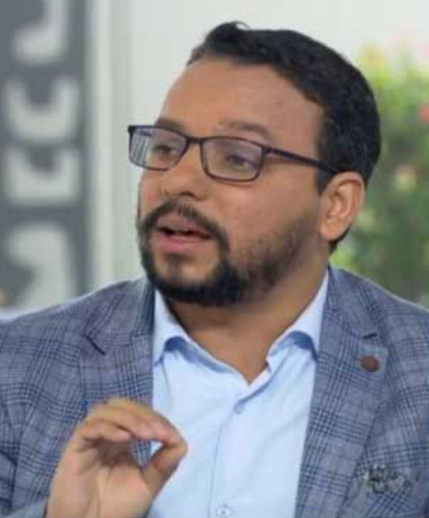
اَلشّاعِرُ ٱلَّذي كَتَبَ ٱلْقَصيدَةَ هُوَ محمد عريج . سأقدم لكم بعض المعلومات عنه.
اختــتام الحــصة
قراءة 2
قراءة 1
افتتاح الحصة
بِطاقَةٌ تَعْريفِيَّةٌ
شاعرٌ مَغربيٌّ، وُلِدَ في مَدينةِ ٱلدّارِ ٱلبَيضاءِ.
شارَكَ في مُسابَقَةٍ كَبيرَةٍ للشِّعْرِ تُسَمّى "أميرَ ٱلشُّعَراءِ"، وتَقَدَّمَ فيها كَثيراً.
كما فازَ بٱلْمركَزِ ٱلأوَّلِ في جائِزَةٍ شِعْرِيَّةٍ مُهِمَّةٍ، ثُمَّ بٱلْمركَزِ ٱلثّاني في ٱلسَّنَةِ ٱلتّالِيَةِ.
وقدْ نالَ أَيْضاً جائِزَةً أُخْرى في ٱلشِّعْرِ مِنَ ٱلشّارِقَةِ.
أَصْدَرَ دِيواناً شِعْرِيّاً بِعُنْوانِ "كُنْتُ مَعِي"
وَلَهُ عِدَّةُ قَصائِدَ أَحَبَّها ٱلصِّغارُ وَ ٱلْكِبارُ.

Slide 21
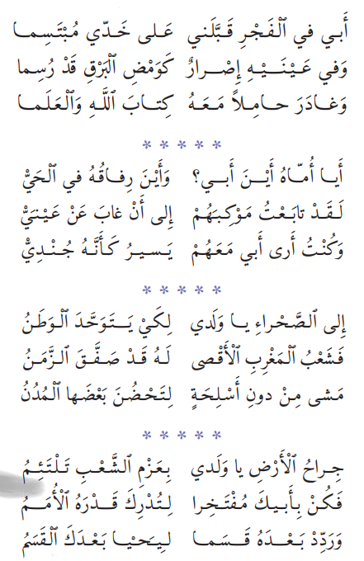
الآن؛ سأعين 4 تلاميذ لقراءة أبيات القصيدة ، ثلاثة أبيات لكل تلميذ.
اختــتام الحــصة
قراءة 2
قراءة 1
افتتاح الحصة

Slide 22
اليوم، ستتعلمون كيف تقرؤون القصيدة بإيقاع شعري معبر. انتبهوا، سأقوم بإنشاد البيت بإيقاع شعري معبر.
اختــتام الحــصة
قراءة 2
قراءة 1
افتتاح الحصة
أَبـــي في ٱلْفَجْرِ قَبَّلَني عَــلى خَــدّي مُبْـتَــسِــمــا

Slide 23
انتبهوا، سأقدم لكم قاعدة الإنشاد الشعري.
اختــتام الحــصة
قراءة 2
قراءة 1
افتتاح الحصة
أَبـــي في ٱلْفَجْرِ قَبَّلَني عَــلى خَــدّي مُبْـتَــسِــمــا
أُبْدِلُ حَرَكَةَ ٱلتَّنْوينِ في ٱلْكلمةِ ٱلأخيرة في ٱلْبَيْتِ: مُبْـتَــسِــمــاً بٱلْمَدِّ بٱلْألف: مُبْـتَــسِــمــا.

Slide 24
انتبهوا، سأقوم بإنشاد الأبيات بإيقاع شعري معبر.
اختــتام الحــصة
قراءة 2
قراءة 1
افتتاح الحصة
أَبـــي في ٱلْفَجْرِ قَبَّلَني عَــلى خَــدّي مُبْـتَــسِــمــا
وَفـــي عَـيْنَيْهِ إِصْــرارٌ كَوَمْضِ ٱلْـبَرْقِ قَدْ رُسِـمـا
وَغـــادَرَ حــامِـلاً مَعـَهُ كِـــتـــابَ ٱللهِ وَٱلْـعَـلَـــمــا

Slide 25
اختــتام الحــصة
قراءة 2
قراءة 1
افتتاح الحصة
الآن، من ينشد الأبيات باحترام قواعد الإيقاع الشعري؟
تناوب 3 متعلمين على الإنشاد.
أَبـــي في ٱلْفَجْرِ قَبَّلَني عَــلى خَــدّي مُبْـتَــسِــمــا
وَفـــي عَـيْنَيْهِ إِصْــرارٌ كَوَمْضِ ٱلْـبَرْقِ قَدْ رُسِـمـا
وَغـــادَرَ حــامِـلاً مَعـَهُ كِـــتـــابَ ٱللهِ وَٱلْـعَـلَـــمــا

Slide 26
اختــتام الحــصة
قراءة 2
قراءة 1
افتتاح الحصة
انتبهوا، سأقوم بإنشاد الأبيات بإيقاع شعري معبر.
إِلـى ٱلـصَّـحْــراءِ يا وَلَـدي لِـكَـيْ يَتَوَحَّــدَ ٱلْــوَطَــــنُ
فَـشَـعْـبُ ٱلْـمَغْرِبِ ٱلْأَقْصى لَــهُ قَدْ صَفَّــقَ ٱلـزَّمَــــنُ
مَـشـى مِــنْ دونِ أَسْلِـحَـةٍ لِـتَـحْضُنَ بَعْضَها ٱلْــمُدُنُ

Slide 27
اختــتام الحــصة
قراءة 2
قراءة 1
افتتاح الحصة
انتبهوا، سأقدم لكم قاعدة الإنشاد الشعري.
إِلـى ٱلـصَّـحْــراءِ يا وَلَـدي لِـكَـيْ يَتَوَحَّــدَ ٱلْــوَطَــــنُ
فَـشَـعْـبُ ٱلْـمَغْرِبِ ٱلْأَقْصى لَــهُ قَدْ صَفَّــقَ ٱلـزَّمَــــنُ
مَـشـى مِــنْ دونِ أَسْلِـحَـةٍ لِـتَـحْضُنَ بَعْضَها ٱلْــمُدُنُ
- كَيْ أُحافِظَ عَلى ٱلْإيقاعِ ٱلشِّعْرِيِّ، أَقْرَأُ ٱلْكلِمَةَ ٱلْأَخيرَةَ في كُلِّ بَيْتٍ بِإبْدالِ ٱلْحَرَكَةِ ٱلْقَصيرَةِ "ٱلضَّمَّةِ" بِواوِ ٱلْمَدِّ بَعْدَ صَوْتِ [ن]:
ٱلْــوَطَــــنُ: " ٱلْــوَطَــــنو "
ٱلـزَّمَــــنُ: " ٱلـزَّمَــــنو "
ٱلْــمُدُنُ: " ٱلْــمُدُنو ".

Slide 28
اختــتام الحــصة
قراءة 2
قراءة 1
افتتاح الحصة
الآن، من ينشد الأبيات باحترام قواعد الإيقاع الشعري؟
تناوب 3 متعلمين على الإنشاد.
إِلـى ٱلـصَّـحْــراءِ يا وَلَـدي لِـكَـيْ يَتَوَحَّــدَ ٱلْــوَطَــــنُ
فَـشَـعْـبُ ٱلْـمَغْرِبِ ٱلْأَقْصى لَــهُ قَدْ صَفَّــقَ ٱلـزَّمَــــنُ
مَـشـى مِــنْ دونِ أَسْلِـحَـةٍ لِـتَـحْضُنَ بَعْضَها ٱلْــمُدُنُ

Slide 29
اختــتام الحــصة
قراءة 2
قراءة 1
افتتاح الحصة
الآن، من يطبق قواعد الإيقاع الشعري لينشد الأبيات التالية؟
تناوب 3 متعلمين على الإنشاد.
جِــراحُ ٱلْأَرْضِ يـا وَلَــدي بِــعَــزْمِ ٱلشَّعْــــبِ تَـلْـتَـئِــمُ
فَــكُـــنْ بِأَبيــــكَ مُفْـتَـخِرا لِــتُـــدْرِكَ قَــــــدْرَهُ ٱلْأُمَـــمُ
وَرَدِّدْ بَـــعْــــدَهُ قَـــسَـــما لِـيَحْـــيــا بَــعْــدَكَ ٱلْقَــسَــمُ

Slide 30
اختــتام الحــصة
قراءة 2
قراءة 1
افتتاح الحصة
الآن، اقرؤوا القصيدة قراءة هامسة، واحترموا قواعد الإيقاع التي تدربتم عليها.
- يمر الأستاذ(ة) بين الصفوف، ويحرص على تقديم تغذية راجعة فورية.

Slide 31
اختــتام الحــصة
قراءة 2
قراءة 1
افتتاح الحصة
الآن، من يقرأ القصيدة قراءة شعرية معبرة، عند الإشارة سأختار من يواصل القراءة.
تخصيص 5 د. للقراءات الفردية، اختيار متعلمين غير الذين شاركوا في النشاط الاعتيادي
لا | نعم
 |  | - هَلْ كان ٱلصَّوْتُ مَسْموعاً وَواضِحاً؟
 |  | - هَلْ كانتِ ٱلْقِراءَةُ مُعَبِّرَةً عَنِ ٱلشُّعورِ بِٱلْفَخْرِ وَٱلْاِعْتِزازِ؟
 |  | - هَلْ تَمَّتْ قِراءَةُ كُلِّ شَطْرٍ بِشَكْلٍ مُسْتَرْسَلٍ؟
 |  | - هَلْ تَمَّ ٱحْتِرامُ قَواعِدِ ٱلْإيقاعِ ٱلشِّعْرِيِّ؟

Slide 32
الآن، سنكرر القراءة الشعرية جماعيا باحترام قواعد الإيقاع مع التعبير عن الشعور بالفخر والاعتزاز.
اختــتام الحــصة
قراءة 2
قراءة 1
افتتاح الحصة

Slide 33
قراءة-2
قراءة-2
قَصيدَةُ وَطَني ٱلْغالي.
إغناء المعجم وفهم نص شعري.

Slide 34
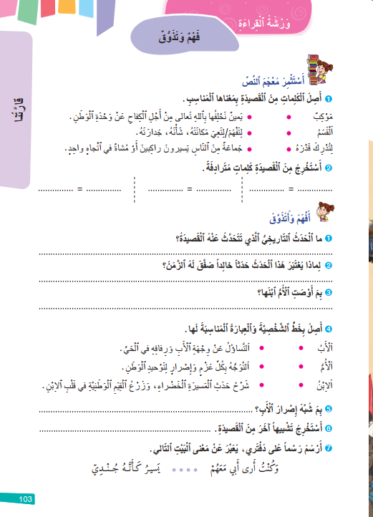
خذوا كراساتكم على الصفحة رقم 103 و أجيبوا عن التمرينين التاليين :
اختــتام الحــصة
قراءة 2
قراءة 1
افتتاح الحصة

Slide 35
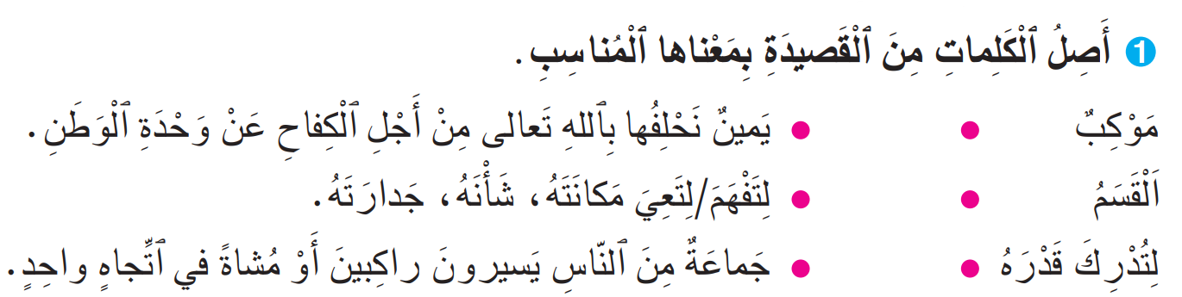
انتبهوا للتصحيح. نصحح التمرين الأول. - يضغط الأستاذ على زر جهاز التحكم لتظهر الإجابات تباعا.
اختــتام الحــصة
قراءة 2
قراءة 1
افتتاح الحصة

Slide 36
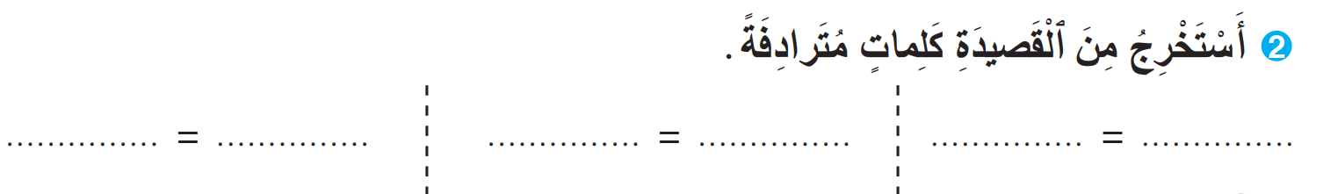
انتبهوا للتصحيح. نصحح التمرين الثاني. - يضغط الأستاذ على زر جهاز التحكم لتظهر الإجابات تباعا.
اختــتام الحــصة
قراءة 2
قراءة 1
افتتاح الحصة
يَسيرُ مَشى
اَلْوَطَنُ اَلْأَرْضُ
إِصْرارٌ عَزْمٌ

Slide 37

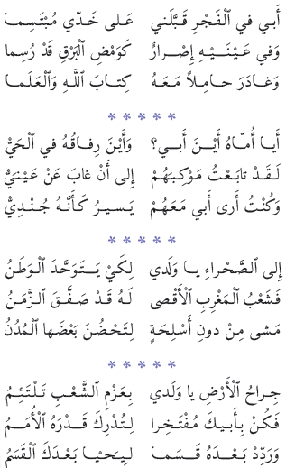
اختــتام الحــصة
قراءة 2
قراءة 1
افتتاح الحصة
من يجيب عن السؤال التالي؟
تناوب متعلمين على تحديد الأبيات.
أُحَدِّدُ ٱلْأَبْياتَ ٱلَّتي يَتَحَدَّثُ فيها ٱلشّاعِرُ.

Slide 38
اختــتام الحــصة
قراءة 2
قراءة 1
افتتاح الحصة
أحسنتم. هذه هي الأبيات.
ضعوا خطا تحت المؤشرات التي تدل على أن الشاعر هو من يتحدث في هذه الأبيات.
أُحَدِّدُ ٱلْأَبْياتَ ٱلَّتي يَتَحَدَّثُ فيها ٱلشّاعِرُ.

Slide 39
اختــتام الحــصة
قراءة 2
قراءة 1
افتتاح الحصة
لنصحح، من يقدم لنا المؤشرات التي تدل على أن الشاعر هو من يتحدث في هذه الأبيات؟
تناوب متعلمين على تحديد المؤشرات.
أُحَدِّدُ ٱلْأَبْياتَ ٱلَّتي يَتَحَدَّثُ فيها ٱلشّاعِرُ.

Slide 40
اختــتام الحــصة
قراءة 2
قراءة 1
افتتاح الحصة
أحسنتم. المؤشرات هي:
أُحَدِّدُ ٱلْأَبْياتَ ٱلَّتي يَتَحَدَّثُ فيها ٱلشّاعِرُ.

Slide 41
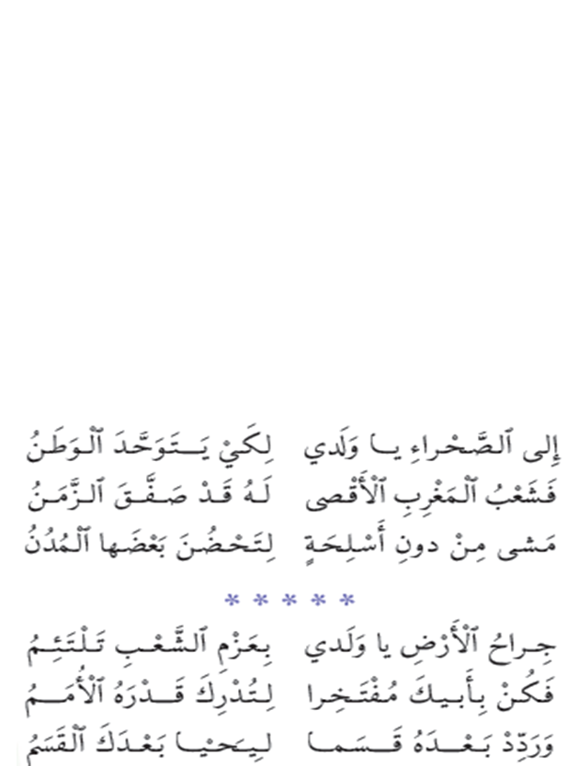
اختــتام الحــصة
قراءة 2
قراءة 1
افتتاح الحصة
من يجيب عن السؤال التالي؟
تناوب متعلمين على تحديد الأبيات.
مَنْ يَتَحَدَّثُ في باقي ٱلْأَبْياتِ؟

Slide 42
اختــتام الحــصة
قراءة 2
قراءة 1
افتتاح الحصة
أحسنتم. الأم هي من تتحدث في هذه الأبيات.
ضعوا خطا تحت المؤشرات التي تدل على أن الأم هي من تتحدث في هذه الأبيات.
مَنْ يَتَحَدَّثُ في باقي ٱلْأَبْياتِ؟

Slide 43
اختــتام الحــصة
قراءة 2
قراءة 1
افتتاح الحصة
لنصحح، من يقدم لنا المؤشرات التي تدل على أن الأم هي من تتحدث في هذه الأبيات؟
تناوب متعلمين على تحديد المؤشرات.
مَنْ يَتَحَدَّثُ في باقي ٱلْأَبْياتِ؟

Slide 44
اختــتام الحــصة
قراءة 2
قراءة 1
افتتاح الحصة
الشاعر طرح السؤال على أمه : أيا أماه أين أبي؟ والمؤشرات التي تدل على أن أمه هي من تجيبه :
مَنْ يَتَحَدَّثُ في باقي ٱلْأَبْياتِ؟

Slide 45
اختــتام الحــصة
قراءة 2
قراءة 1
افتتاح الحصة
من يجيب عن السؤال التالي:إِلى أَيْنَ غادَرَ ٱلْأَبُ وَرِفاقُهُ في ٱلْحَيِّ؟ لِماذا؟
إِلى أَيْنَ غادَرَ ٱلْأَبُ وَرِفاقُهُ في ٱلْحَيِّ؟

Slide 46
اختــتام الحــصة
قراءة 2
قراءة 1
افتتاح الحصة
من يجيب عن السؤال التالي؟
أَسْتَخْرِجُ مِنَ ٱلْقَصيدَةِ ٱلْعِباراتِ ٱلَّتي تَصِفُ ٱلْأَبَ عِنْدَما غادَرَ ٱلْمَنْزِلَ.

Slide 47
اختــتام الحــصة
قراءة 2
قراءة 1
افتتاح الحصة
أحسنتم. من يركب هذه العبارات لوصف الأب وهو يغادر المنزل متجها نحو الصحراء؟

Slide 48
اختــتام الحــصة
ماذا تعلمتم اليوم؟

Slide 49
ماذا تعلمتم اليوم؟
اختــتام الحــصة
قراءة 2
قراءة 1
افتتاح الحصة
في هَذِهِ ٱلْحِصَّةِ
تَعَرَّفْتُ مُفْرَداتٍ جَديدَةً مُرْتَبِطَةً بِالنَّصِّ الشِّعْرِيِّ «قَصيدَةُ إلى ٱلصَّحْراءِ...».
تَدَرَّبْتُ عَلى تَوَقٌّعِ مَضْمونِ ٱلنَّصِّ ٱلشِّعْرِيِّ وَ أَجَبْتُ عَنْ أَسْئِلَةِ ٱلْفَهْمِ ٱلْعامِّ.

Slide 50
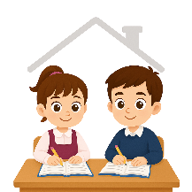
اختــتام الحــصة
قراءة 2
قراءة 1
افتتاح الحصة
خذوا دفاتر المنزل، سجلوا الواجب المنزلي.
ـــ أَحْفَظُ أَبْياتاً مِنَ ٱلْقَصيدَةِ بِإيقاعٍ شِعْرِيٍّ، مُعَبِّراً عَنْ مَشاعرِ ٱلْفَخْرِ
وٱلْاِعتِزازِ؛
ـــ اِسْتِعْمالُ ٱلْمُعْجَمِ ٱلْمُبَسَّطِ لِلْبَحثِ عَنْ شُروحاتِ كَلِماتٍ صَعْبَةٍ
مِنَ ٱلنَّصِّ.

Slide 51


وقت النجمة الآن. الفائز بنجمة المشاركة بهدوء هو (هي) صديقكم (صديقتكم)..... صفقوا له (لها). يسجل الأستاذ اسم الفائز على لائحة. (يمكن أن تكون اللائحة معروضة على أحد جدران الفصل).
اختــتام الحــصة
قراءة 2
قراءة 1
افتتاح الحصة

Slide 52



Slide 53

بناء على إنجازات المتعلمين خلال الممارسة المستقلة
ما تقديرك لنسبة التحكم في هدف الدرس؟
تسجل النسبة على صفحة اليوم من مذكرة الأستاذ.

